Slide 1
КУРСОВА РОБОТА З ДИСЦИПЛІНИ ПРОФЕСІЙНОЇ ПІДГОТОВКИ НА ТЕМУ : «РОЗРОБКА ПРОГРАМНОГО ЗАБЕЗПЕЧЕННЯ ДЛЯ ТЕСТУВАННЯ ЗНАНЬ СТУДЕНТІВ»
Виконала: студентка групи ПА-17-2 Гурдіш Анастасія Олегівна
Керівник: Дзюба Петр Анатолієвич

Slide 2
Постановка задачі
Розробити програмне забезпечення для тестування знань студентів, яке надалі може використовуватися у навчальному процесі.
Студент має виконати такі задачі :
дослідити та провести аналіз предметної області;
провести огляд і аналіз існуючих ПО, призначених для тестування;
визначити функціональні вимоги до програмного забезпечення;
вивчити відповідну технічну літературу по мовам програмування: С#, TypeScript;
спроектувати та розробити web – додаток.

Slide 3
Актуальність теми
Актуальність моєї теми у тому, що комп’ютерне тестування зараз розвивається з шаленою швидкістю та все частіше використовується під час навчального процесу, але річ у тому, що існує небагато гідних Web або десктопних додатків, які б повністю були зручними у використанні та надавали потрібний функціонал.
Тестування це гарний інструмент дистанційного контролю знань та поточної перевірки повноти засвоєння студентами понять;
Використання тестування сприяє поліпшенню організації і підвищенню якості навчального процесу.

Slide 4
Тестування – як метод контролю знань студентів
Розрізняють дві функції контролю:
Для учнів – контроль забезпечує якість засвоєння знань, дає можливість зрозуміти помилки, вчасно їх виправити і краще розуміти наступний навчальний матеріал;
Для викладача – контроль дає інформацію про хід та якість засвоєння матеріалу, типові помилки, увагу та інтереси учнів.
Залежно від обсягу та характеру контролю розрізняють два види:
Контроль проміжних результатів засвоєння;
Підсумковий контроль.

Slide 5
Тестування – як метод контролю знань студентів
Тест – система завдань специфічної форми, що застосовується в поєднанні з певною методикою вимірювання і оцінки результату.
Тестове завдання – це діагностичне завдання у вигляді питання з чіткою інструкцією до виконання і обов'язково з еталоном відповіді або алгоритмом необхідних дій.

Slide 6
Види тестових завдань
Завдання закритого типу
Вибір однієї правильної відповіді
Вибір кількох правильних відповідей
Вибір найбільш точної відповіді
Завдання на встановлення відповідності
Завдання на встановлення правильної послідовності

Slide 7
Комп'ютерне тестування
Виступає як інструмент управління навчальним процесом
Виступає як елемент зворотного зв'язку, який дає можливість аналізувати навчальний процес, вносити в нього корективи
Використання комп'ютерних тестів в якості проміжного контролю успішності визначає навчальний процес, як систему безперервного контролю учнів
Застосування програм тестування та комп'ютерних тестів при перевірці знань є економічно вигідним і забезпечує підвищення ефективності навчального процесу.

Slide 8
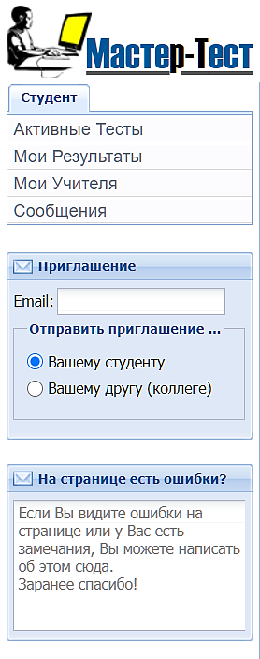
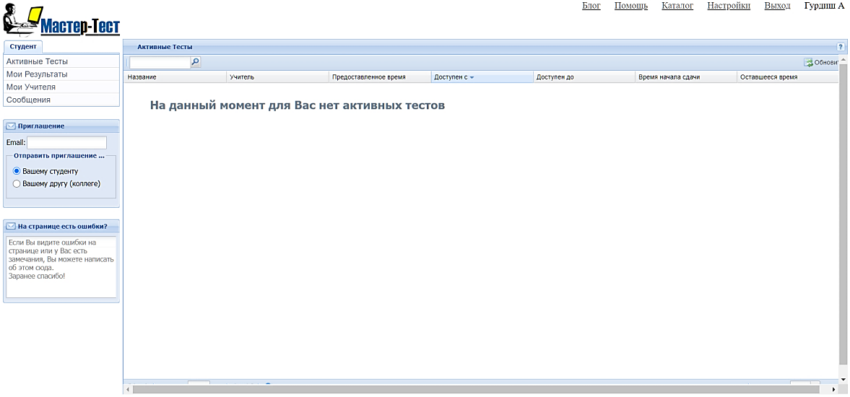
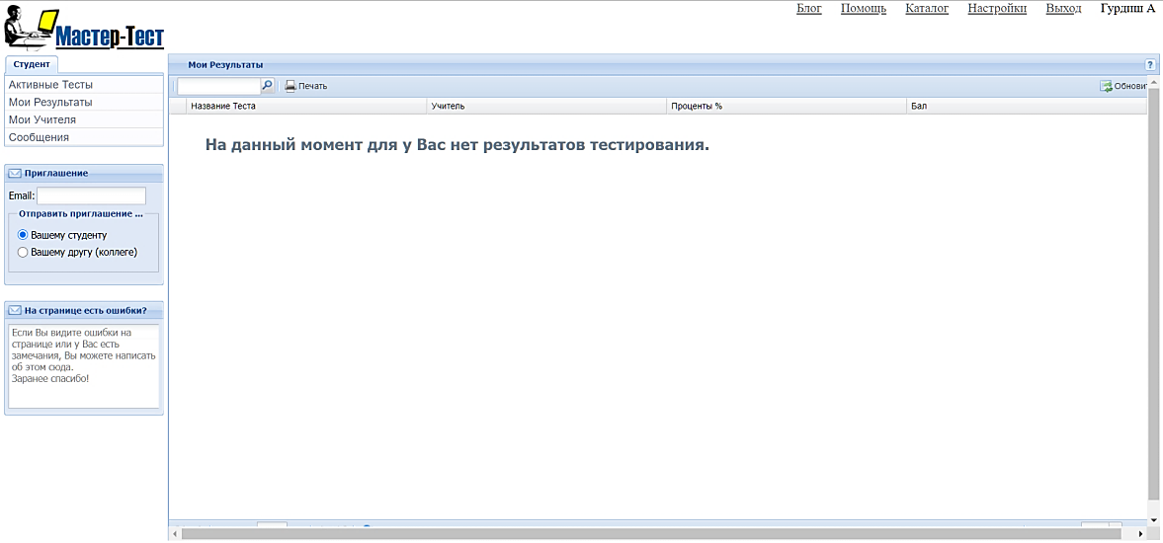
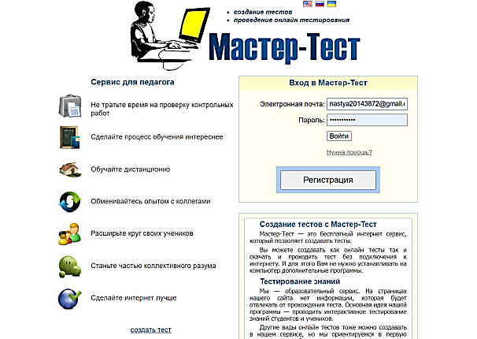
Мастер-тест

Slide 9

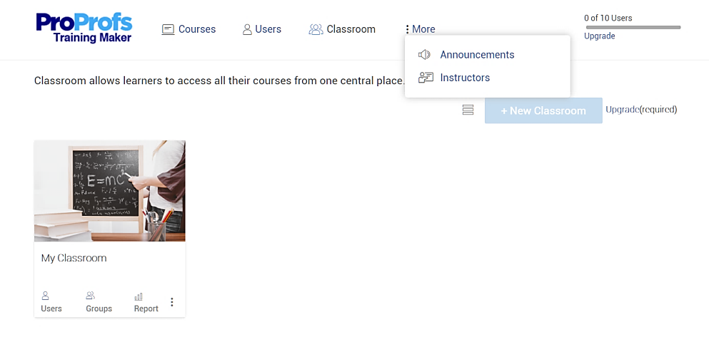
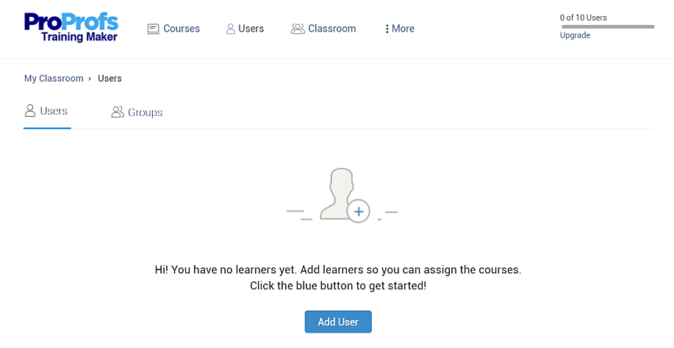

ProProfs QuizMaker

Slide 10

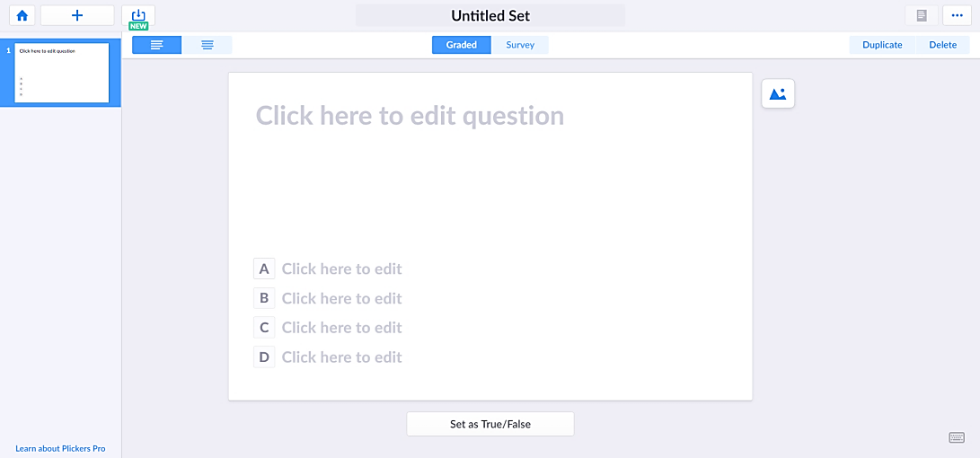
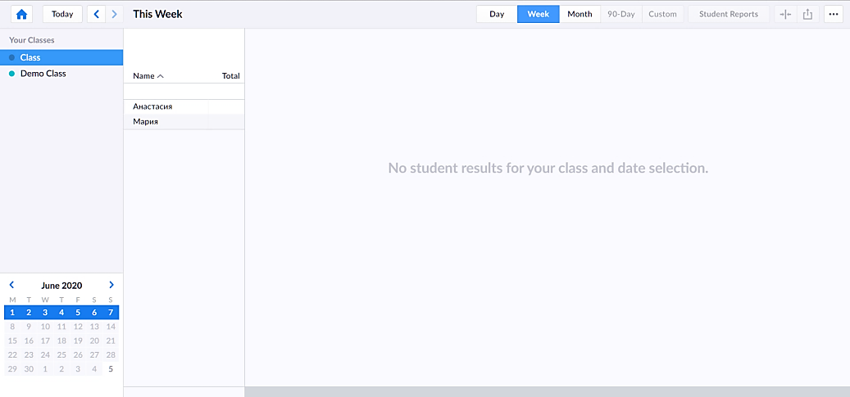
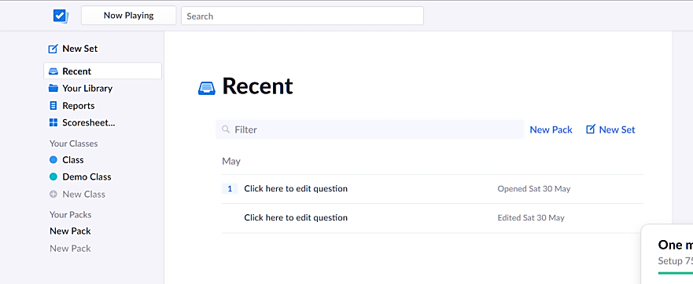
Plickers

Slide 11





TestHub
Для розробки клієнтської частини своєї програми я використовую мову програмування TypeScript на базі фреймворку Angular. У майбутньому планується, для написання серверної частини, використання мови C# на базі фреймворку ASP.Net Core. Дизайн графічного інтерфейсу розроблявся у графічному редакторі Figma.

Slide 12
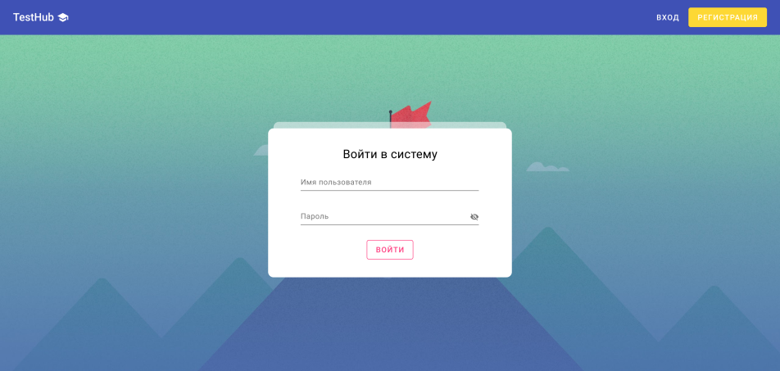
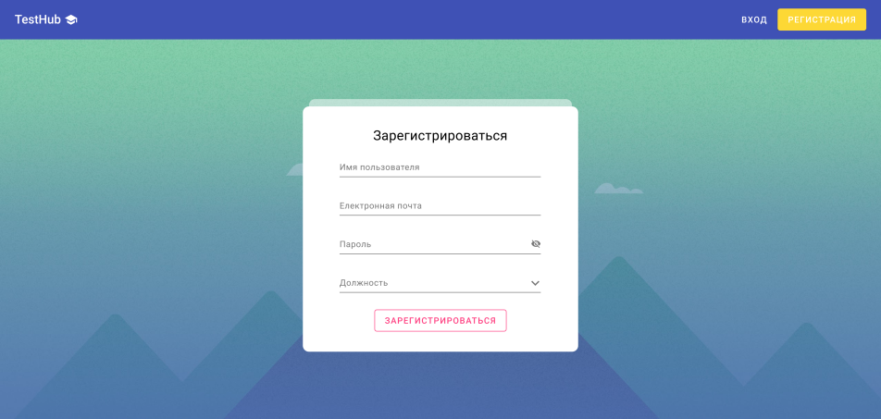
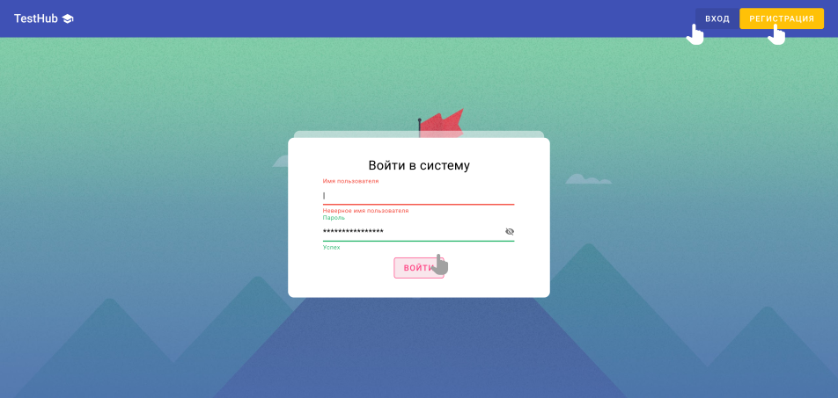
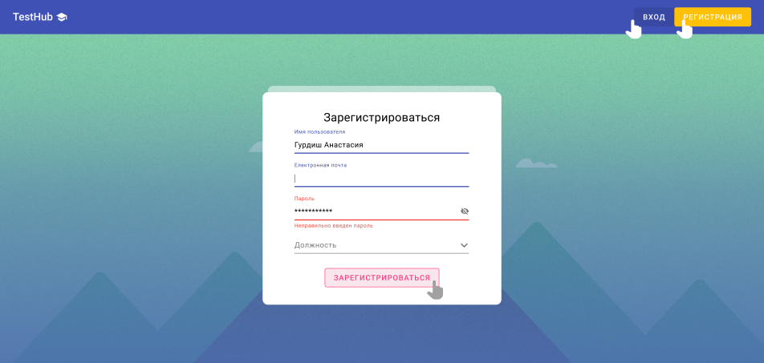
TestHub

Slide 13
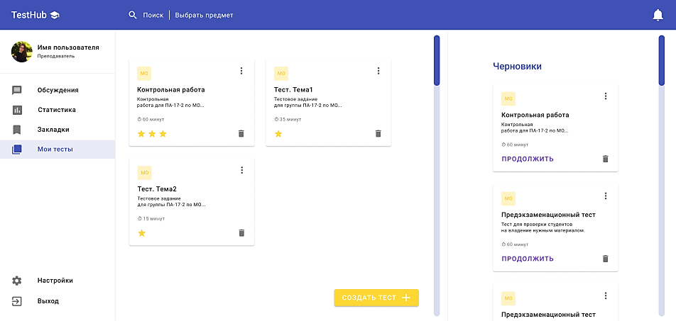
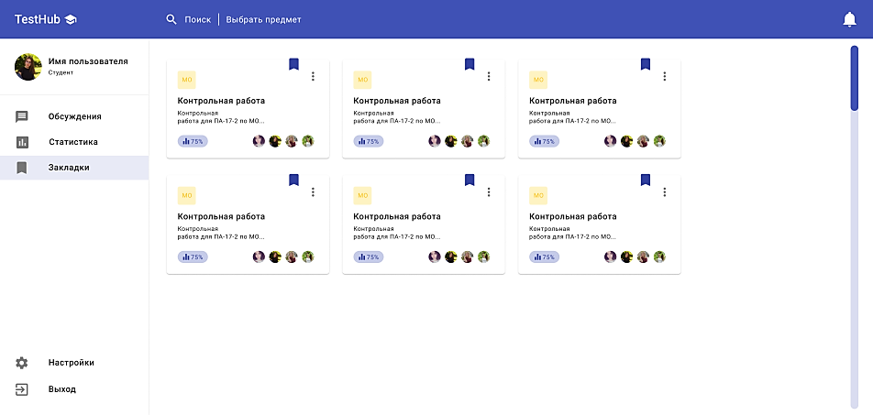
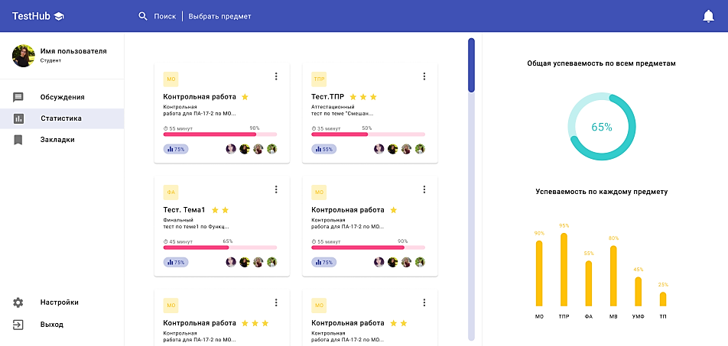
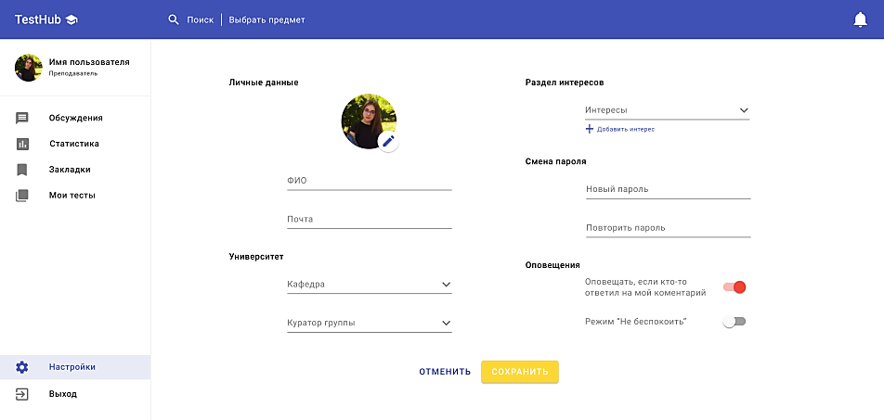
TestHub. Основні моменти

Slide 14
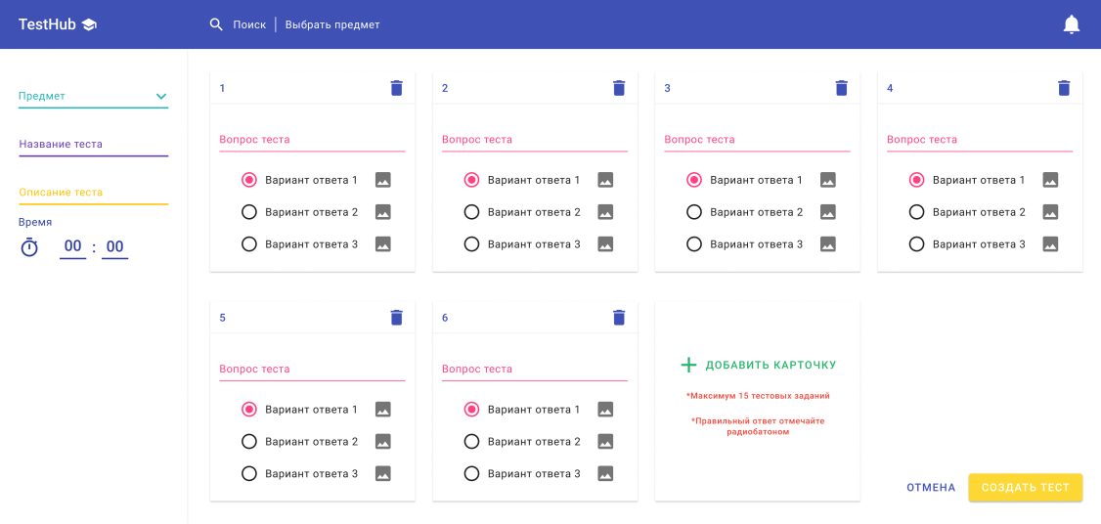
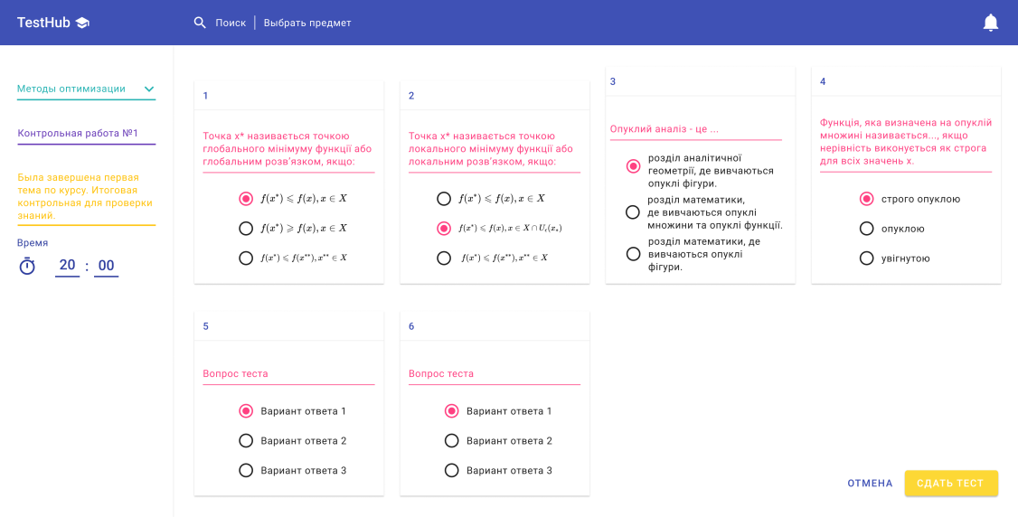
TestHub. «Легкий тест»

Slide 15
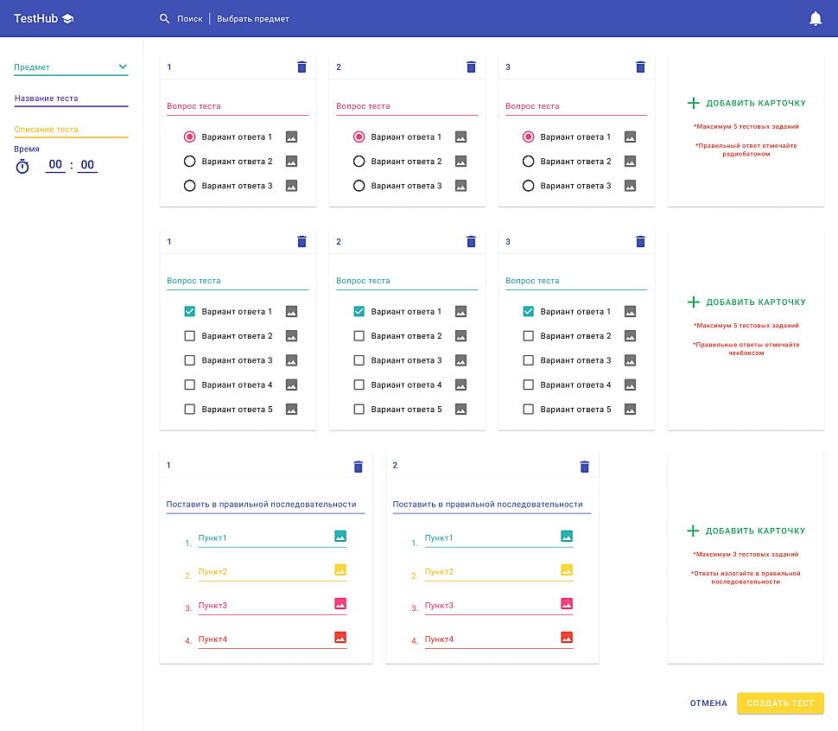
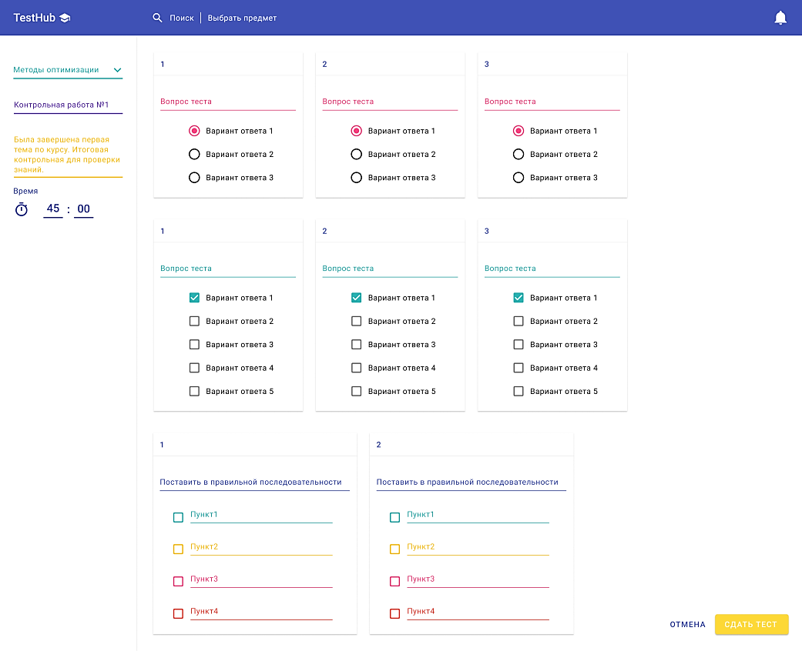
TestHub. «Середній» тест

Slide 16
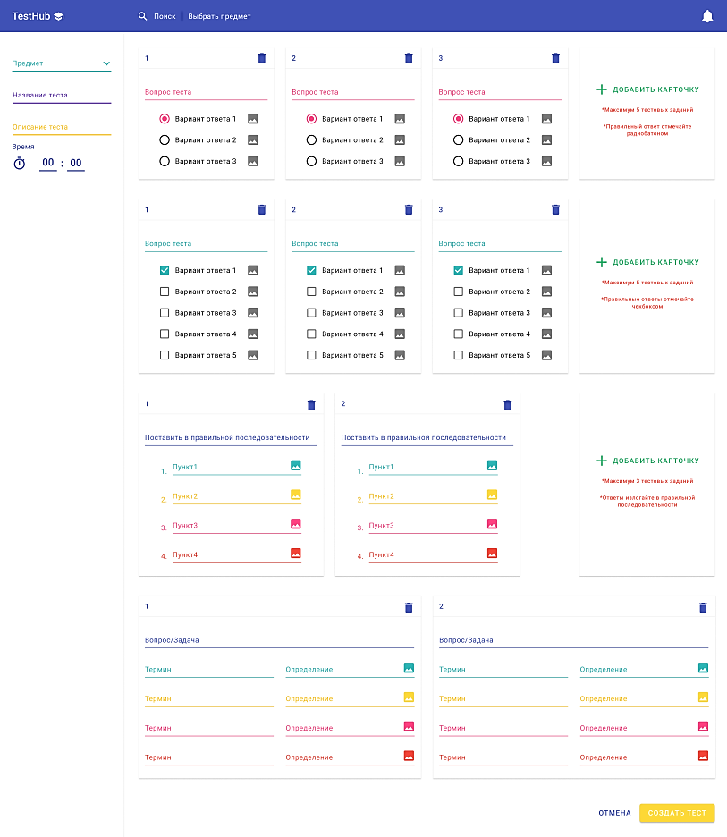
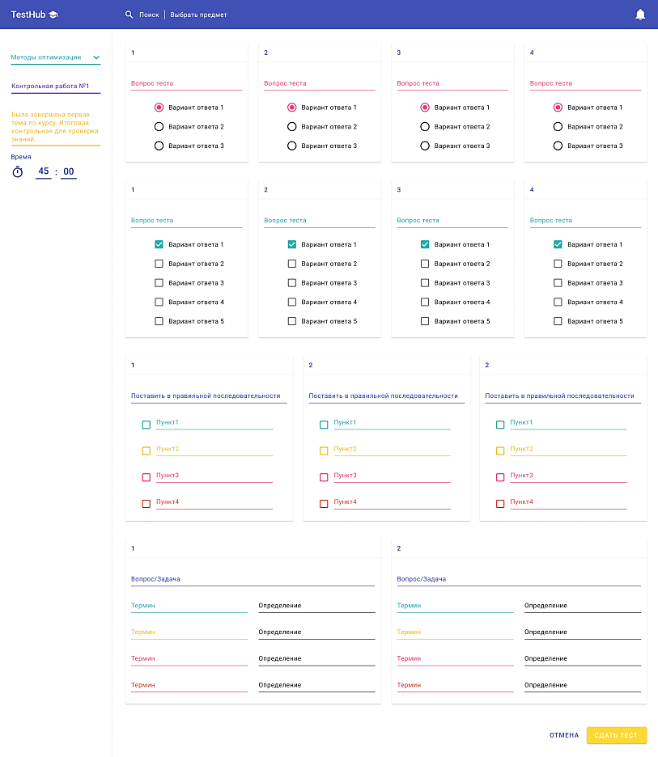
TestHub. «Важкий» тест

Slide 17
Висновки
Ознайомилася з різновидами тестових завдань та особливостями реалізації кожного з них.
Провела аналіз аналогічних програмних забезпечень. Склала функціональні вимоги для свого Web – додатку.
Детально розібрала теоретичний матеріал, що стосується мови програмування TypeScript та фреймворку Angular. Розробила інтерфейс клієнтської частини Web – додатка.
Надалі планується створення серверної частини, вдосконалення клієнтської, розширення функціоналу та можливостей користувачів.

Slide 18
Дякую за увагу!

